Slide 1

磁芯线圈设计
2026年04月23日
叶昌庆

Slide 2
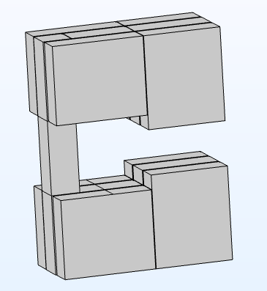
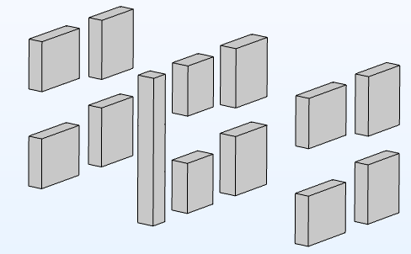

测试用磁芯设计
X方向：磁通方向，需尽可能贴合，考虑工艺偏差，设为 0.5 mm
Y方向：用于降低涡流损耗，需要人工绝缘，设为 2 mm
规格（mm） | 需要数目 | 定制数目 | 单价
83*22*70 | 10 | 12 | 100
57*26*70 | 2 | 10 | 90
26*206*26 | 1 | 2 | 360

Slide 3
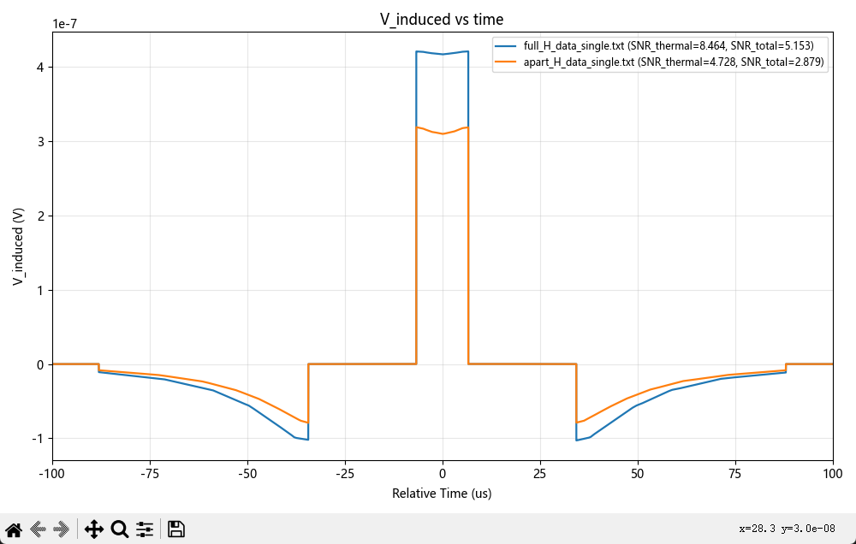
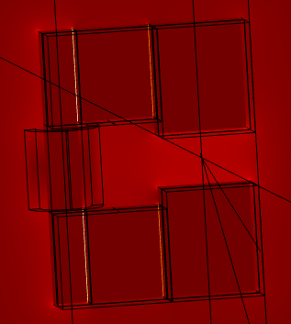
SNR 变化
 | SNR_thermal | SNR_total
完整磁芯 | 8.464 | 5.153
切割磁芯 | 4.728 | 2.879
原先装配方案：SNR 下降~10倍

Slide 4
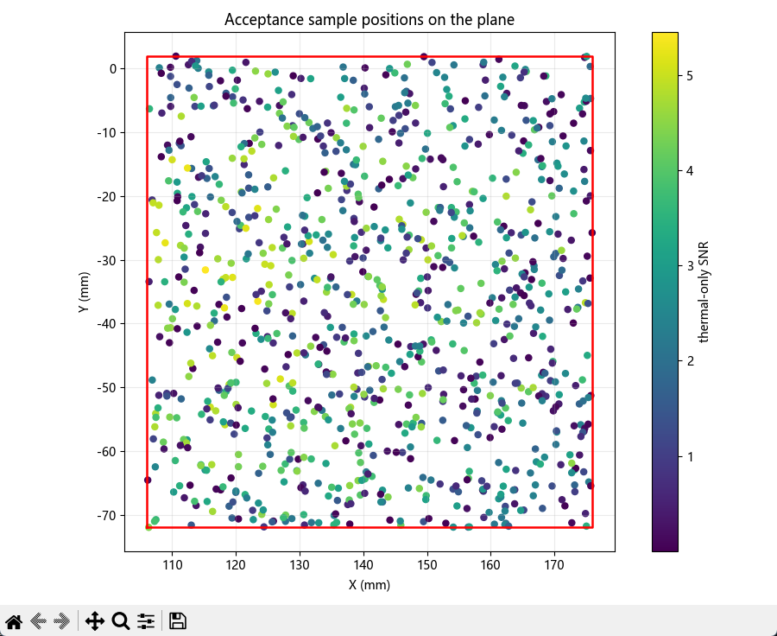

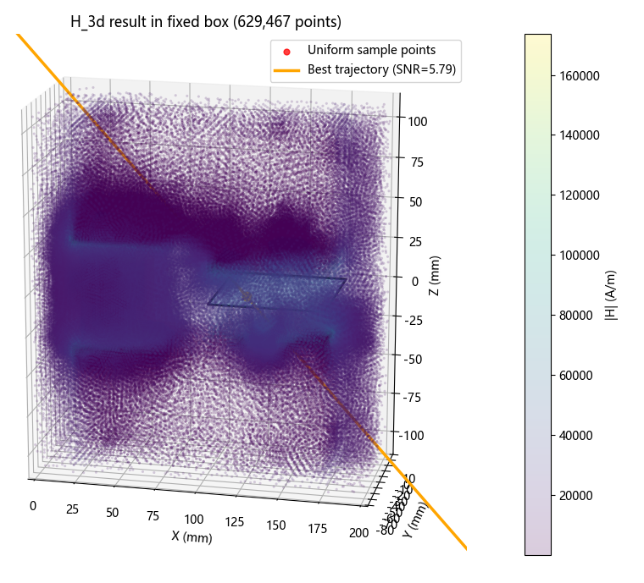
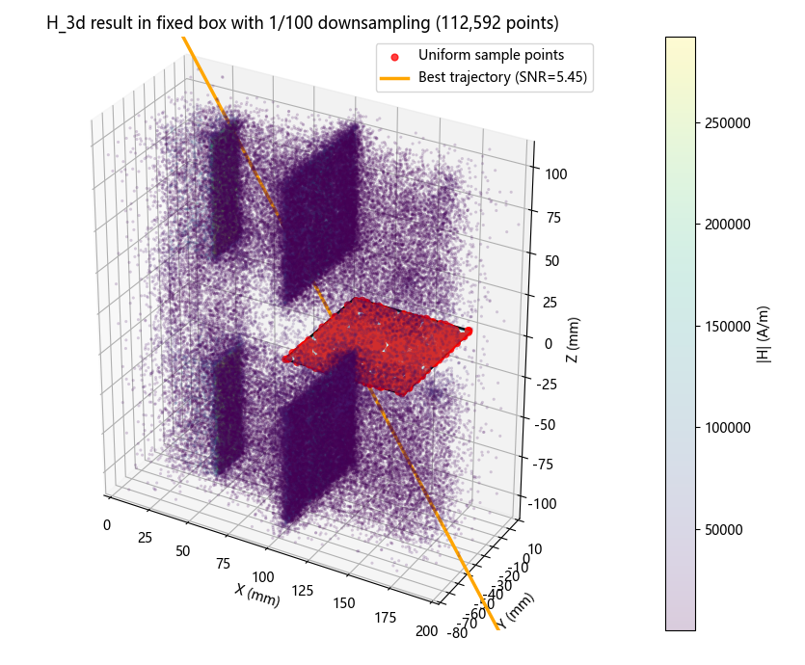
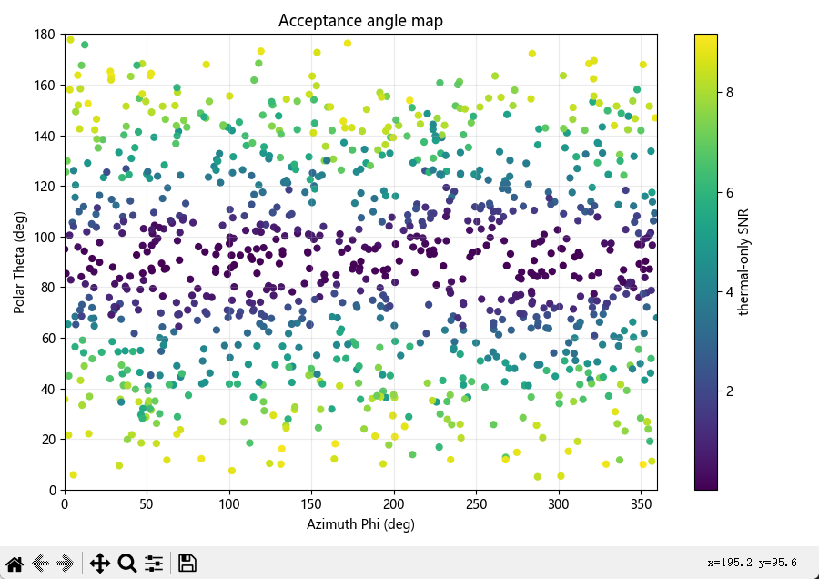
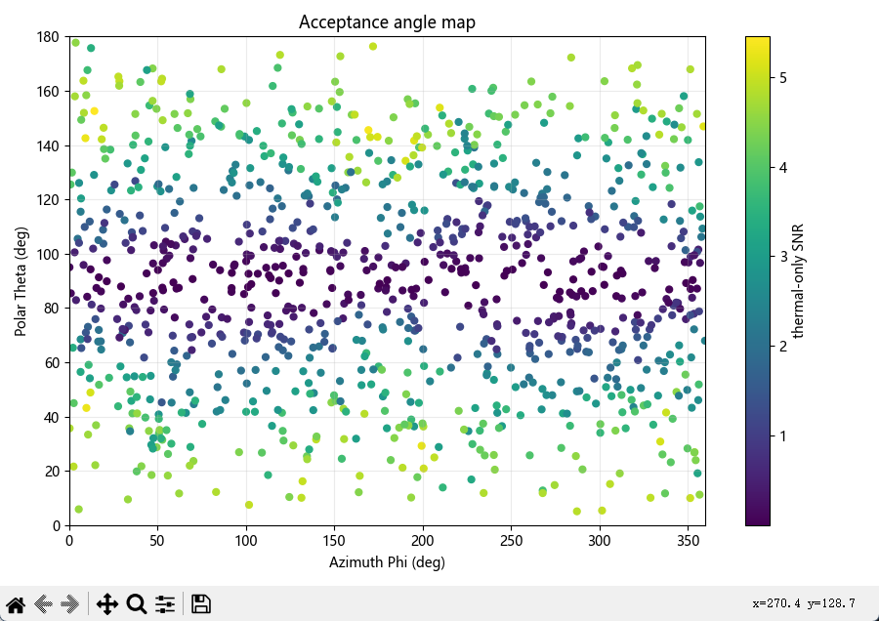
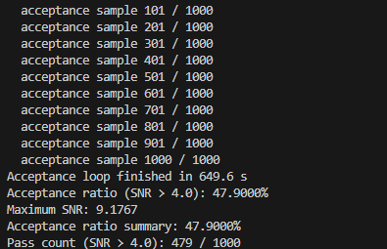
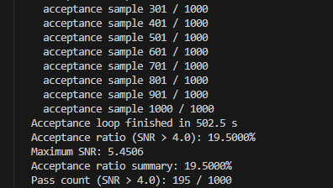
接收度变化
接收度：在接收面内对入射位置和空间立体角进行均匀采样时，满足 SNR > 4 的事件所占比例
只考虑气隙中间 xy 方向的中心接收面
 | 接收度
完整磁芯 | 47.9%
切割磁芯 | 19.5%

Slide 5
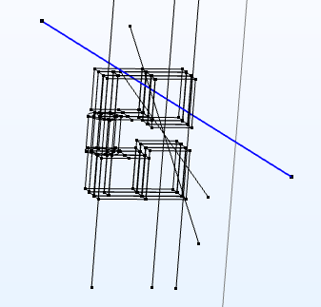
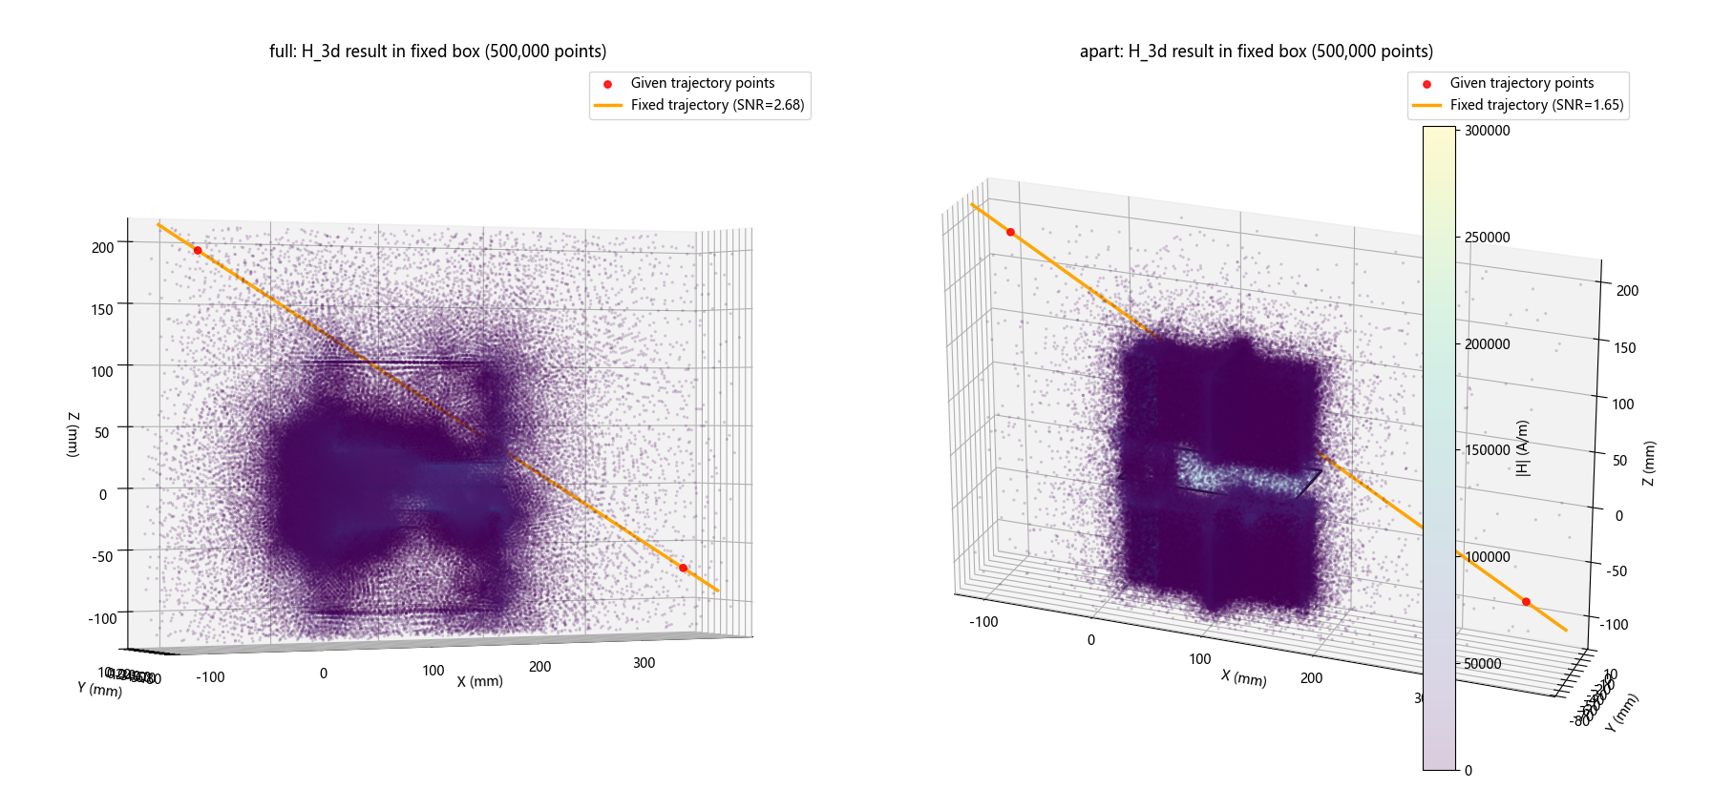
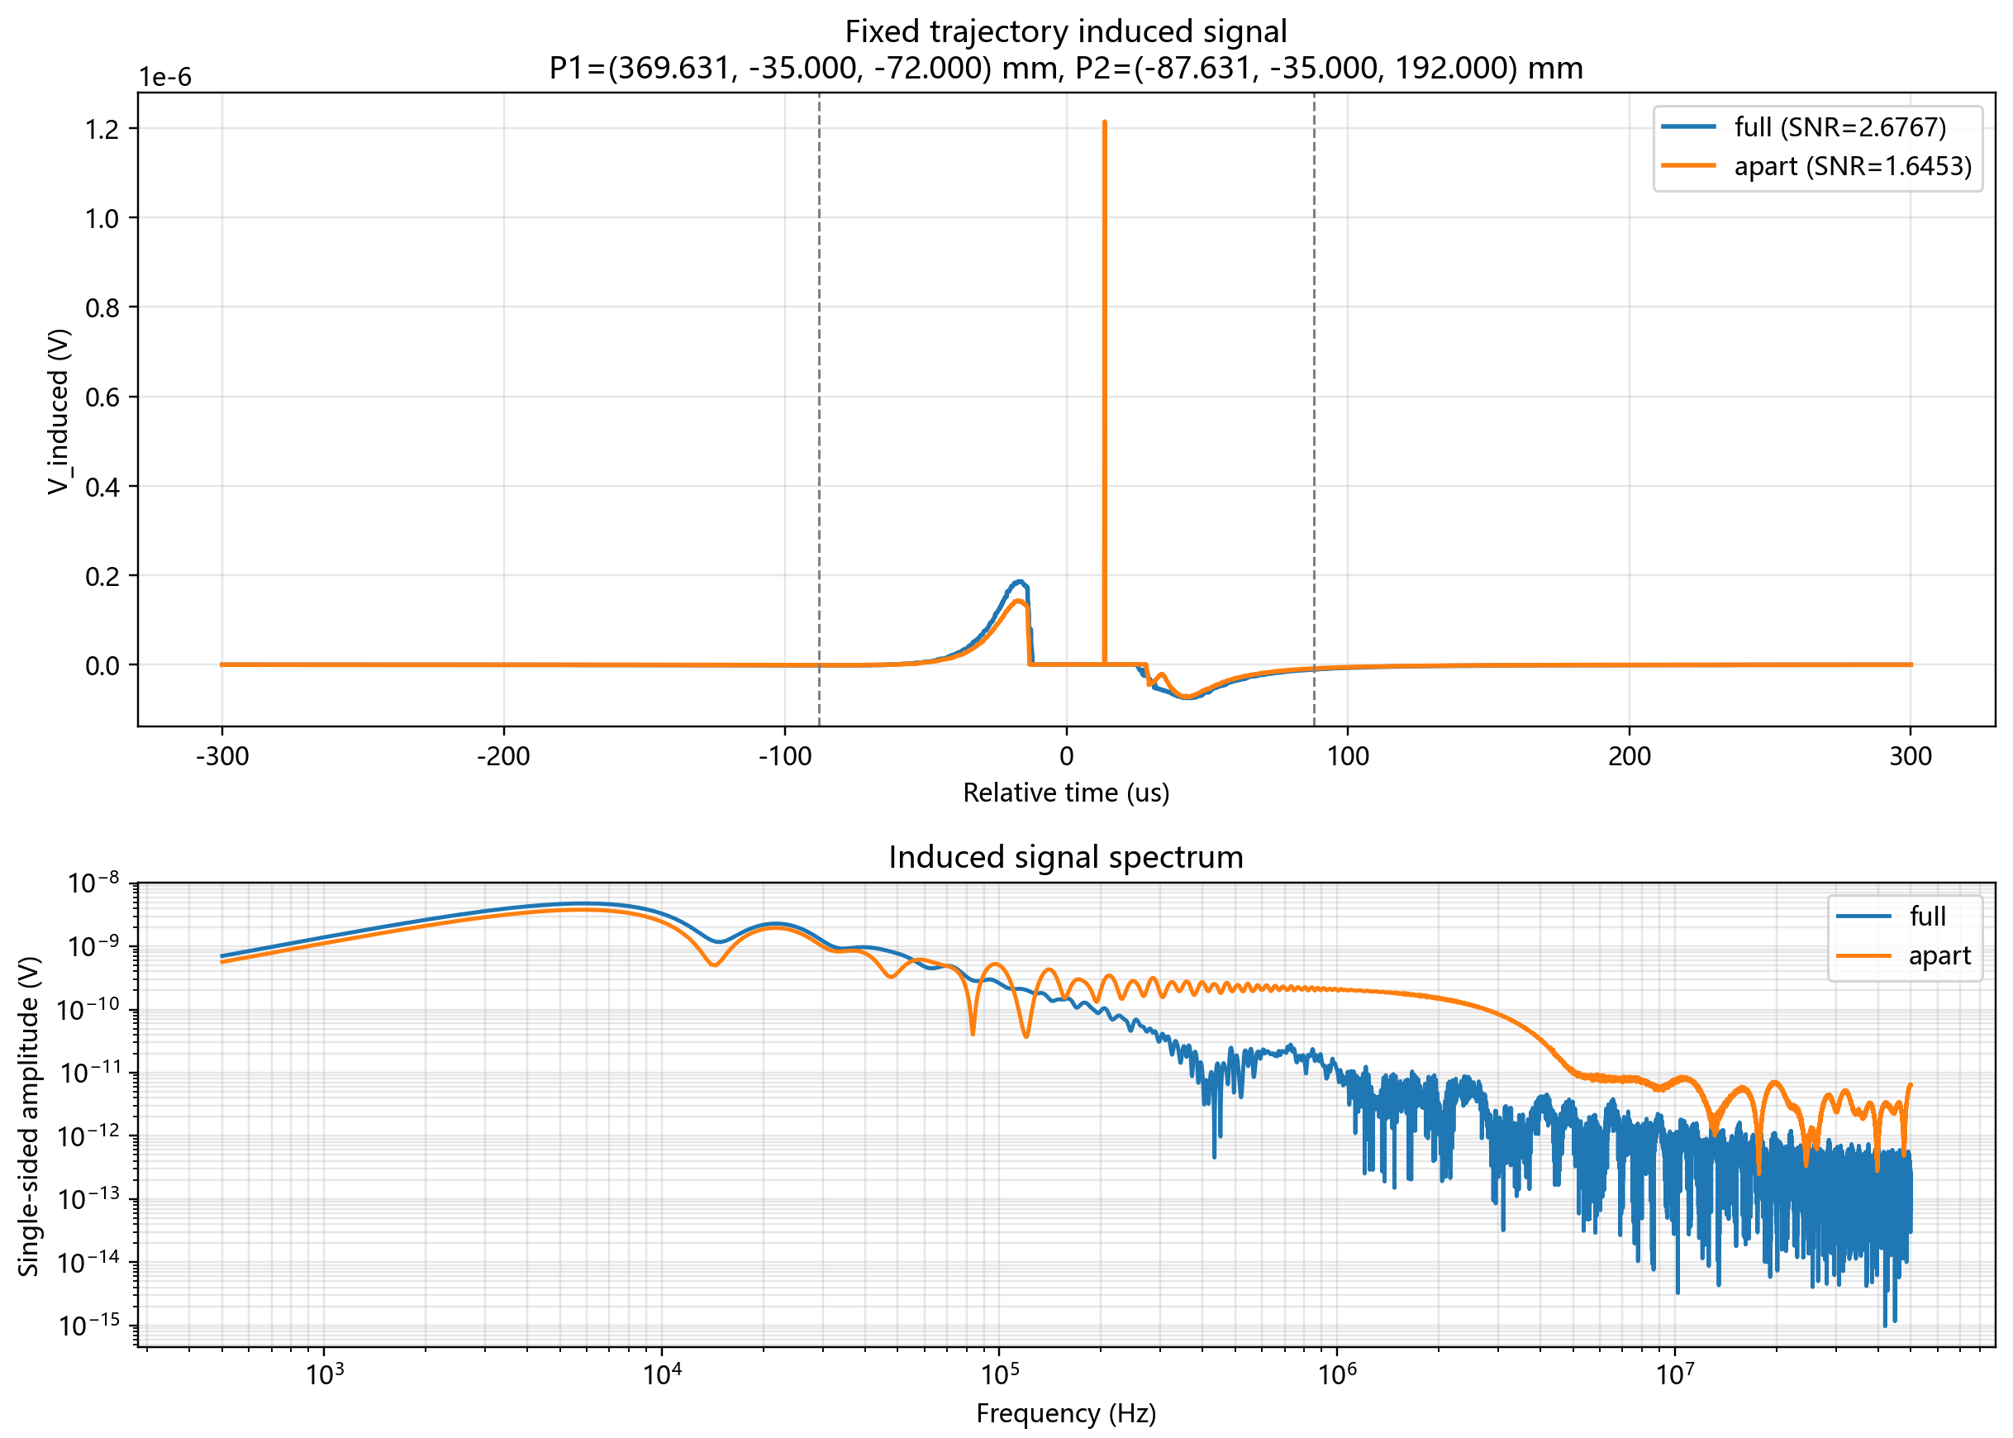
是否有额外接收平面
时域的尖峰面积太小，主要的信号提升表现在高频区
在低频区的表现反略微差

Slide 6
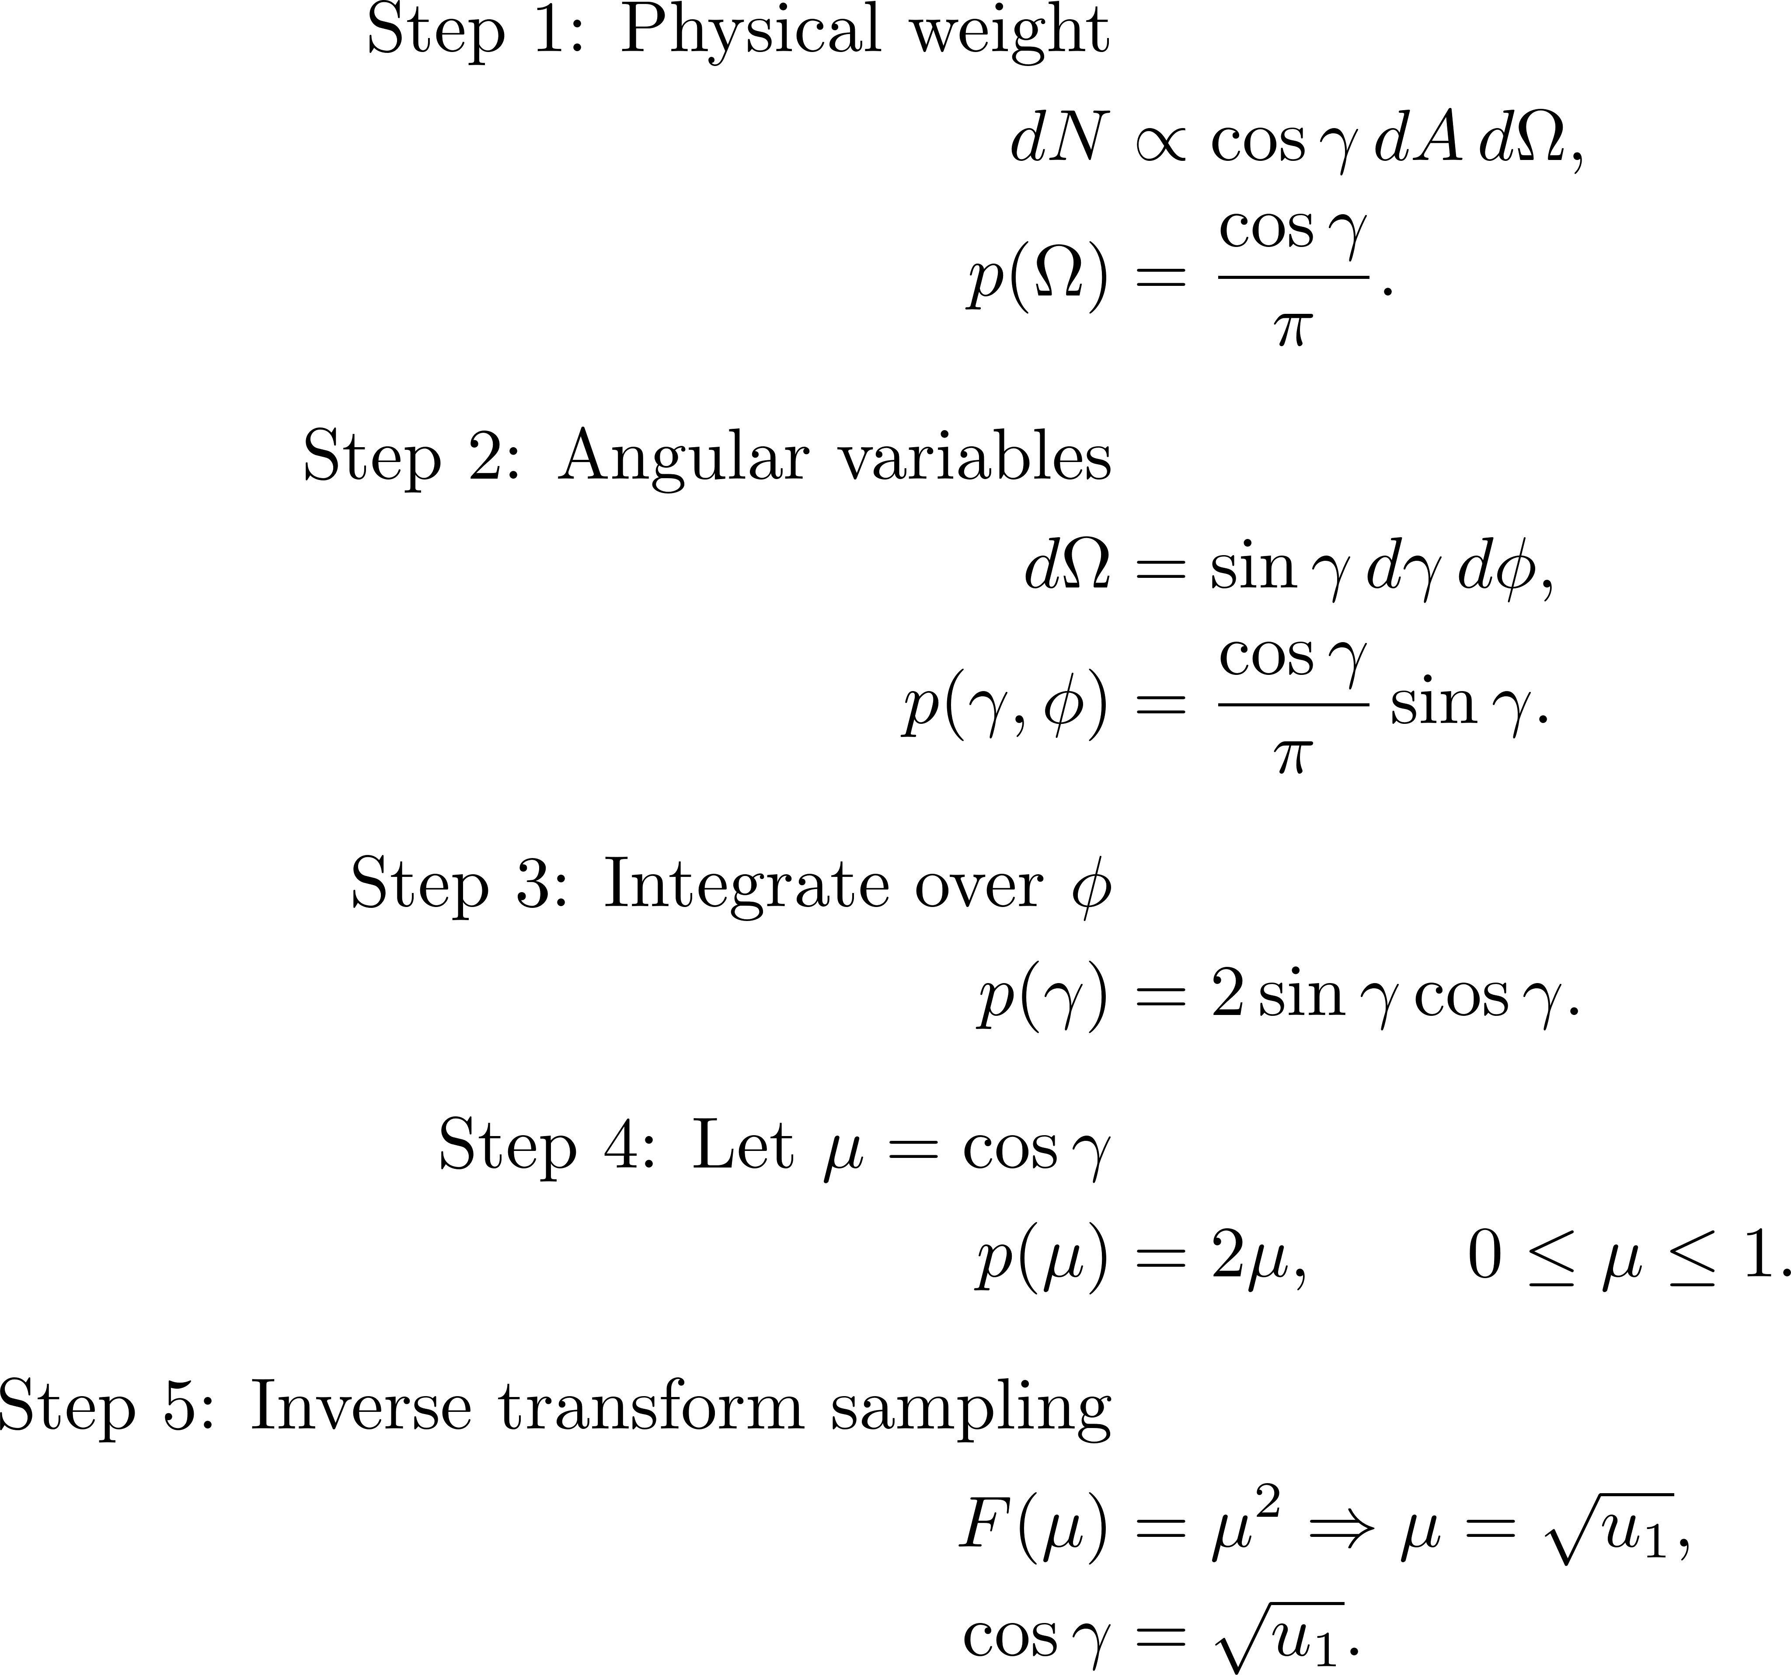
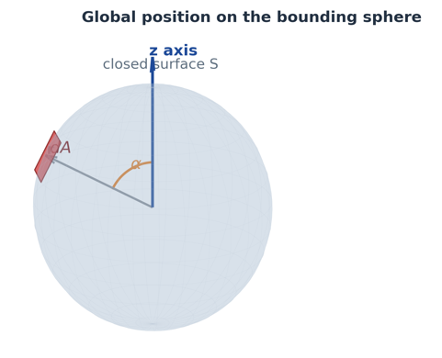
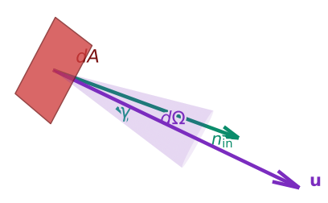
总接收度变化
模拟方法：构造完全包围探测器的闭合面 S，入射点在表面上均匀采样；入射方向在局部内半球上采样。对每条直线轨迹计算感应信号，满足 SNR > 4 记为有效事件
入射方向采样方式：
均匀采样：p(Ω)=1/(2π)
cosθ 采样：p(Ω)=cos(γ)/π
接受度定义为：
G = S * η = S * N_pass/N_total
总测试样本：1e4；~1h
 | G(m^2·sr)
 | 长方体 |  | 球面
 | 均匀 | cos | 均匀 | cos
完整磁芯 | 0.021341 | 0.018035 | 0.008917 | 0.017617
切割磁芯 | 0.005725 | 0.005322 | 0.002610 | 0.006017

